Slide 1
ОБУЧЕНИЕ ПРЕПОДАВАТЕЛЕЙ
ПО ОКАЗАНИЮ ПЕРВОЙ ПОМОЩИ
Notes:
Добро пожаловать на занятие по подготовке преподавателей первой помощи.
Сегодня мы разберём тему отсутствия сознания, остановки дыхания и кровообращения — не как текст для заучивания, а как то, на что важно опираться, когда вы сами будете вести это занятие.
Мы посмотрим, какие акценты держать на практике, какие ошибки чаще всего допускают слушатели и как выстроить обучение так, чтобы навык реально сохранился.

Slide 2
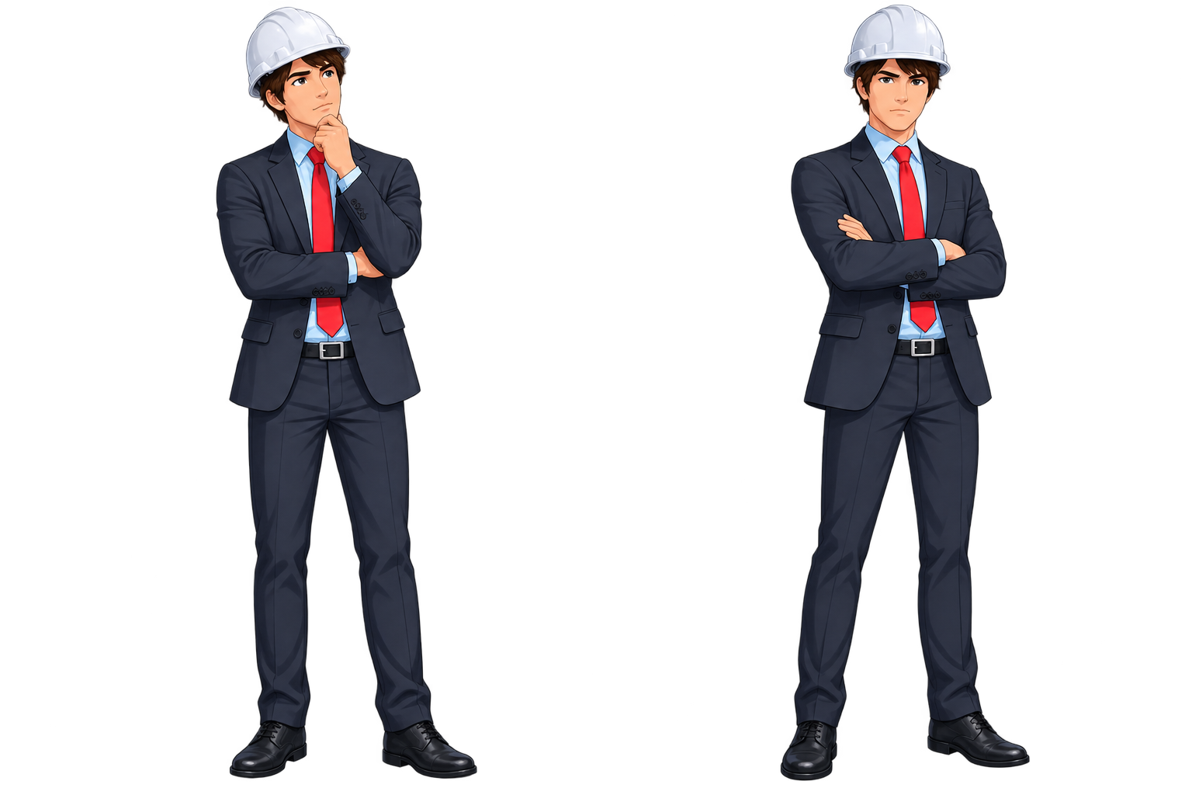
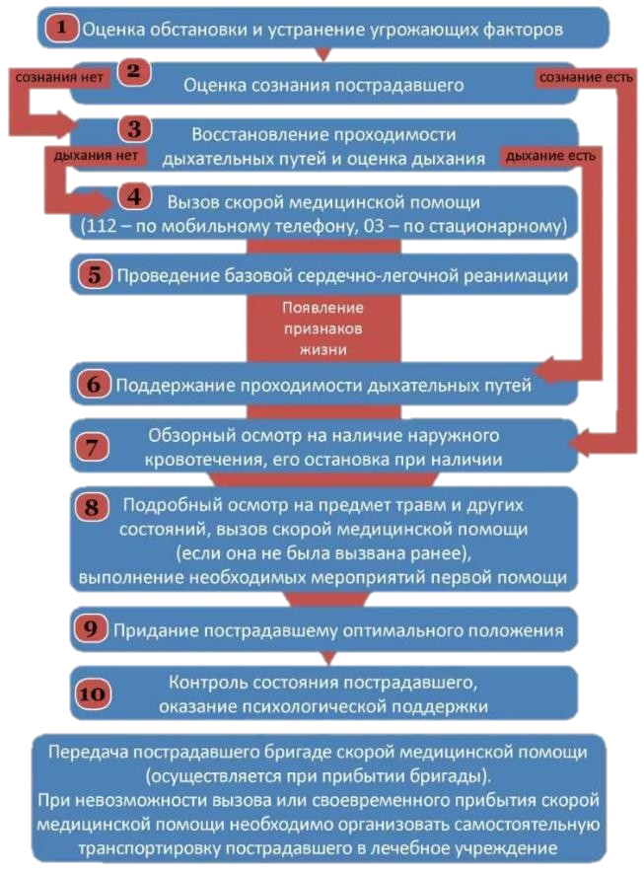
РЕКОМЕНДАЦИИ ДЛЯ ЭФФЕКТИВНОГО ОБУЧЕНИЯ
ТЕМА 3. ОТСУТСТВИЕ СОЗНАНИЯ, ОСТАНОВКА ДЫХАНИЯ И КРОВООБРАЩЕНИЯ
Важно заострить внимание:
Цель: готовность к СЛР, помощь при инородном теле, устойчивое боковое положение;
Формат: 4 часа (2 теория + 2 практика), демонстрация и четырёхступенчатый метод;
Обязательно отработать СЛР и извлечение инородного тела на практике;
Отдельно разобрать особенности у детей разного возраста;
Контролировать качество давления: глубина, частота, полное расправление груди.
Возможные ошибки при обучении:
Свести занятие к теории без манекена и отработки навыка;
Не проверять частоту и глубину надавливаний у слушателей;
Пропустить особенности помощи детям, беременным и тучным.
Notes:
Сегодняшняя тема — оказание первой помощи при отсутствии сознания, остановке дыхания и кровообращения.
Цель занятия — сформировать готовность действовать: проводить сердечно-лёгочную реанимацию, помогать при нарушении проходимости дыхательных путей и укладывать пострадавшего в устойчивое боковое положение.
Обычно на это отводят четыре часа: два часа теории и два часа практики, с демонстрацией и четырёхступенчатым методом отработки.
Уже во введении подчеркните: без практики на манекене эта тема «не закрывается».
Обязательно отработайте СЛР и извлечение инородного тела, и отдельно покажите особенности у детей.
Качество давления руками на грудину нужно контролировать визуально или по датчикам манекена: глубина, частота и полное расправление грудной клетки после каждого надавливания.
Ошибка в обучении — оставить всё на уровне теории.
Вторая — не проверять, как слушатели считают и давят.
Третья — пройти мимо особенностей помощи детям, беременным и тучным пострадавшим.

Slide 3
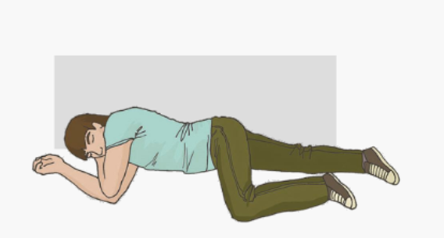
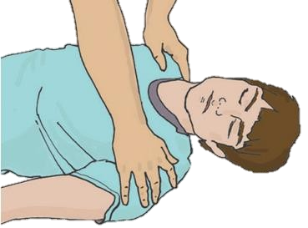
РЕКОМЕНДАЦИИ ДЛЯ ЭФФЕКТИВНОГО ОБУЧЕНИЯ
ПОЧЕМУ ЭТА ТЕМА КРИТИЧНА
Важно заострить внимание:
Остановка дыхания и кровообращения убивает за минуты;
Своевременная СЛР даёт пострадавшему шанс на выживание;
Инородное тело в дыхательных путях без помощи почти всегда смертельно;
Страх «сделать хуже» нельзя оставлять без разбора;
Навык простой, но именно от него зависит жизнь рядом с вами.
Возможные ошибки слушателей:
Ждать скорую вместо немедленного начала СЛР;
Считать, что «без медицинского образования реанимация запрещена»;
Терять время на сложные проверки вместо простых признаков жизни.
Notes:
Сначала объясните цену времени.
Остановка дыхания и кровообращения приводит к смерти за считанные минуты, и именно своевременная сердечно-лёгочная реанимация даёт пострадавшему шанс остаться в живых.
Так же критична ситуация с инородным телом в верхних дыхательных путях: без помощи исход почти всегда трагический, а простые действия могут его предотвратить.
Поэтому страх «сделаю хуже» нельзя оставлять висеть в воздухе — его нужно спокойно разобрать и заменить понятным алгоритмом.
Навык действительно несложный, но от степени владения им часто зависит, останется человек в живых или нет.
Типичные ошибки слушателей — ждать скорую вместо немедленного начала реанимации, считать, что без медицинского образования «нельзя», и тратить время на сложные проверки вместо простых признаков жизни.

Slide 4
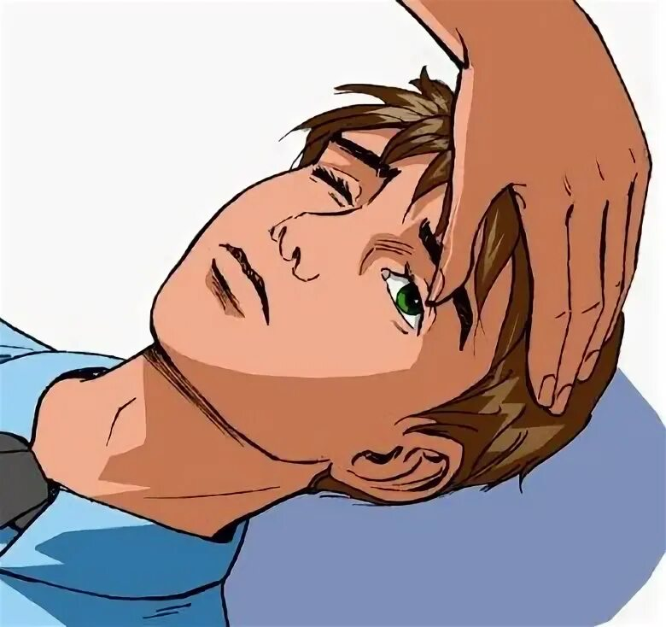
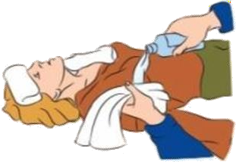
РЕКОМЕНДАЦИИ ДЛЯ ЭФФЕКТИВНОГО ОБУЧЕНИЯ
ПРИЗНАКИ ЖИЗНИ И ПРАВИЛА ИХ ОПРЕДЕЛЕНИЯ
Важно заострить внимание:
Сознание: словесный и тактильный контакт, реакция на обращение;
Дыхание: слух, зрение и осязание в течение ~10 секунд;
Для решения о СЛР — отсутствие сознания и нормального дыхания;
Пульс на магистральных артериях не рекомендуется проверять;
Не хлопать по щекам и не давить на болевые точки «для проверки».
Возможные ошибки слушателей:
Проверять пульс как обязательный шаг перед СЛР;
Путать агональное дыхание с «нормальным дыханием»;
Тормошить пострадавшего грубо или искать «болевые точки».
Notes:
Переходим к признакам жизни.
В первой помощи используют простые способы: сознание проверяют словесным и тактильным контактом, дыхание — слухом, зрением и осязанием примерно за десять секунд.
Для решения о начале сердечно-лёгочной реанимации ориентируются на отсутствие сознания и нормального дыхания.
Проверку пульса на магистральных артериях не рекомендуют: она недостаточно точна для неспециалиста и только затягивает помощь.
Так же не нужно хлопать по щекам или давить на болевые точки, чтобы «проверить сознание».
Ошибки слушателей здесь очень устойчивые: возвращать пульс как обязательный шаг, принимать агональное дыхание за нормальное и грубо тормошить пострадавшего.

Slide 5
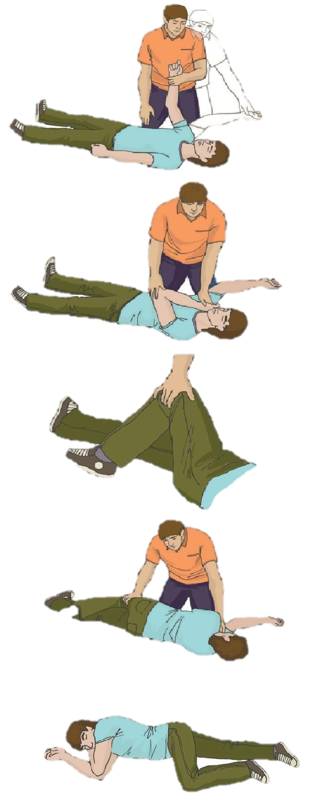
РЕКОМЕНДАЦИИ ДЛЯ ЭФФЕКТИВНОГО ОБУЧЕНИЯ
СЛР: ПОСЛЕДОВАТЕЛЬНОСТЬ И ТЕХНИКА
Важно заострить внимание:
Безопасность → сознание → дыхательные пути → дыхание → вызов СМП → СЛР;
Пострадавший на твёрдой ровной поверхности, на спине;
30 надавливаний на грудину + 2 вдоха; частота 100–120/мин;
Руки прямые, давление строго вертикально, грудь полностью расправляется;
При невозможности вдохов — только непрерывные надавливания.
Возможные ошибки слушателей:
Нарушать последовательность и начинать «не с того конца»;
Давить слишком слабо/глубоко или с частотой вне 100–120;
Делать паузы между циклами дольше 10 секунд.
Notes:
Дальше соберите действия в чёткую последовательность.
Сначала безопасность, затем проверка сознания, восстановление проходимости дыхательных путей, проверка дыхания, вызов скорой и только потом сердечно-лёгочная реанимация.
Пострадавший должен лежать на спине на твёрдой ровной поверхности.
Базовый цикл — тридцать надавливаний на грудину и два вдоха искусственного дыхания, частота надавливаний от ста до ста двадцати в минуту.
Руки выпрямлены, давление идёт вертикально вниз, после каждого надавливания грудная клетка полностью расправляется.
Если вдохи выполнить невозможно, продолжают только надавливания руками на грудину без лишних пауз.
Используйте устройство для искусственного дыхания из аптечки — это снижает риск заражения и брезгливость.
Ошибки слушателей: нарушенная последовательность, неправильная глубина или частота давления и паузы длиннее десяти секунд между циклами.

Slide 6
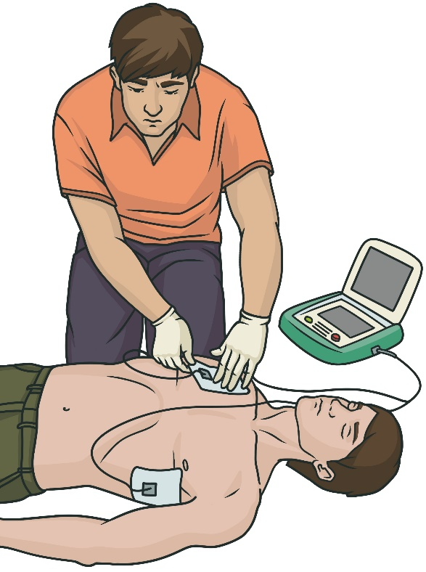
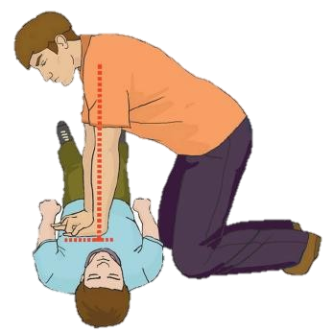
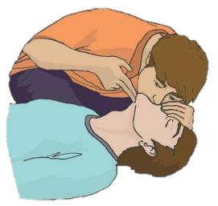
РЕКОМЕНДАЦИИ ДЛЯ ЭФФЕКТИВНОГО ОБУЧЕНИЯ
ПРЕКРАЩЕНИЕ СЛР, ОШИБКИ И ОСЛОЖНЕНИЯ
Важно заострить внимание:
Продолжать до СМП/спецслужб или их команды о прекращении;
Остановить при явных признаках жизни или угрозе оказывающему;
При усталости — смена помощников примерно каждые 2 минуты;
Разбирать типичные ошибки техники давления и вдохов;
Помнить: возможны осложнения, но бездействие опаснее.
Возможные ошибки слушателей:
Прекращать СЛР «по усталости» без попытки смены;
Останавливаться при сомнительных «признаках», не убедившись;
Бояться осложнений сильнее, чем остановки кровообращения.
Notes:
Отдельно разберите, когда реанимацию продолжают и когда останавливают.
Мероприятия идут до прибытия скорой или других служб, сотрудники которых обязаны оказывать первую помощь, и до их распоряжения о прекращении.
Остановить СЛР можно при появлении явных признаков жизни — самостоятельного дыхания, кашля, движений — либо при угрозе для самого оказывающего помощь.
При длительной работе и усталости привлекают помощника: смена примерно каждые две минуты помогает сохранить качество надавливаний.
На этом же слайде полезно пройтись по типичным ошибкам: неправильное положение рук, плохая глубина, сбитая частота, неполное расправление груди, неверное открытие дыхательных путей, плохое соотношение 30 к 2.
Да, осложнения возможны, но бездействие при остановке кровообращения гораздо опаснее.
Ошибки слушателей — бросать реанимацию просто от усталости, останавливаться на сомнительных признаках и бояться осложнений сильнее самой остановки сердца.

Slide 7
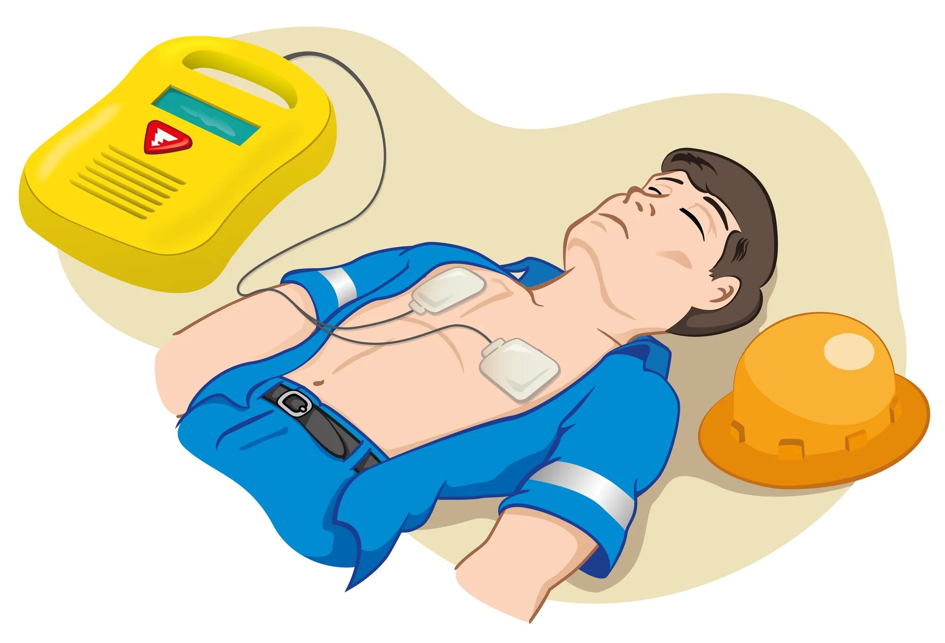
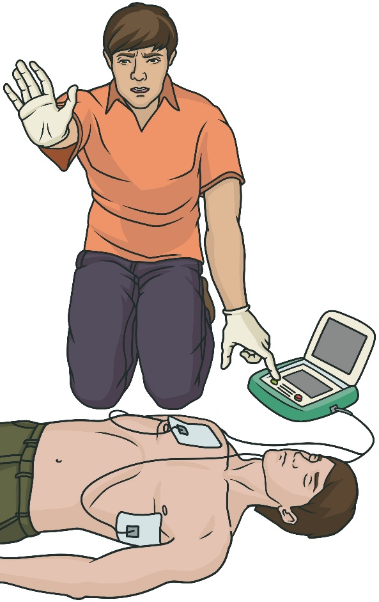
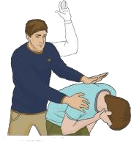
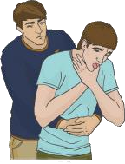
РЕКОМЕНДАЦИИ ДЛЯ ЭФФЕКТИВНОГО ОБУЧЕНИЯ
ОСОБЕННОСТИ СЛР У ДЕТЕЙ И ПРИ УТОПЛЕНИИ
Важно заострить внимание:
У детей — дозирование усилия и правильное положение рук/пальцев;
Не переносить «взрослые» приёмы на ребёнка без адаптации;
При утоплении: извлечь из воды, начать СЛР по общим правилам;
Для АНД грудь должна быть сухой; у детей — детские электроды/настройки;
Не тратить время на «выливание воды» вместо реанимации.
Возможные ошибки слушателей:
Давить на ребёнка «как на взрослого» без дозирования;
Долго пытаться «освободить лёгкие от воды» до СЛР;
Накладывать электроды АНД на мокрую грудь.
Notes:
Особенности важны и их нельзя «досказать между делом».
У детей усилие и положение рук или пальцев дозируют по возрасту; взрослый приём без адаптации может навредить.
При утоплении пострадавшего извлекают из воды и сразу начинают реанимацию по общим правилам.
Если используют автоматический наружный дефибриллятор, грудь должна быть сухой.
Для детей от года до восьми лет предпочтительны детские электроды и «детские» настройки; если их нет, стандартные электроды размещают по инструкции, часто на груди и спине.
Нельзя тратить драгоценные минуты на попытки «вылить воду из лёгких» вместо начала СЛР.
Ошибки слушателей — давить на ребёнка как на взрослого, долго заниматься водой вместо реанимации и клеить электроды на мокрую грудь.

Slide 8
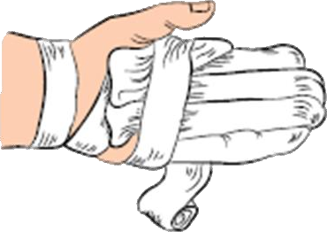
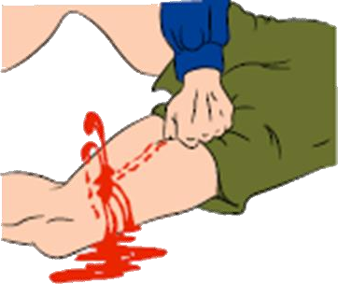
РЕКОМЕНДАЦИИ ДЛЯ ЭФФЕКТИВНОГО ОБУЧЕНИЯ
АВТОМАТИЧЕСКИЙ НАРУЖНОЙ ДЕФИБРИЛЛЯТОР (АНД)
Важно заострить внимание:
АНД включать сразу, как только он доступен; следовать голосовым подсказкам;
Пока клеят электроды — по возможности продолжать надавливания;
Подготовка груди: сухо, без лишних волос; не на имплант/пластырь;
Перед разрядом никто не касается пострадавшего;
После разряда или если разряд не нужен — сразу снова СЛР по командам АНД.
Возможные ошибки слушателей:
Останавливать СЛР надолго, пока «настраивают» АНД;
Касаться пострадавшего в момент анализа/разряда;
Игнорировать команды устройства и действовать «по памяти».
Notes:
Автоматический наружный дефибриллятор — мощное дополнение к СЛР, если он есть рядом.
Как только АНД доступен, его включают и дальше идут по голосовым и экранным подсказкам.
Пока накладывают электроды, надавливания на грудину по возможности не прерывают.
Грудь готовят: если она мокрая — вытирают, если сильно покрыта волосами — сбривают зону под электроды; на область импланта или лекарственного пластыря электроды не ставят.
Перед анализом ритма и перед разрядом никто, включая самого оказывающего помощь, не должен касаться пострадавшего.
После разряда — или если разряд не рекомендован — немедленно возвращаются к реанимации и снова слушают команды АНД.
Ошибки слушателей: надолго останавливать СЛР ради настройки прибора, касаться пострадавшего во время анализа или разряда и игнорировать команды устройства.

Slide 9
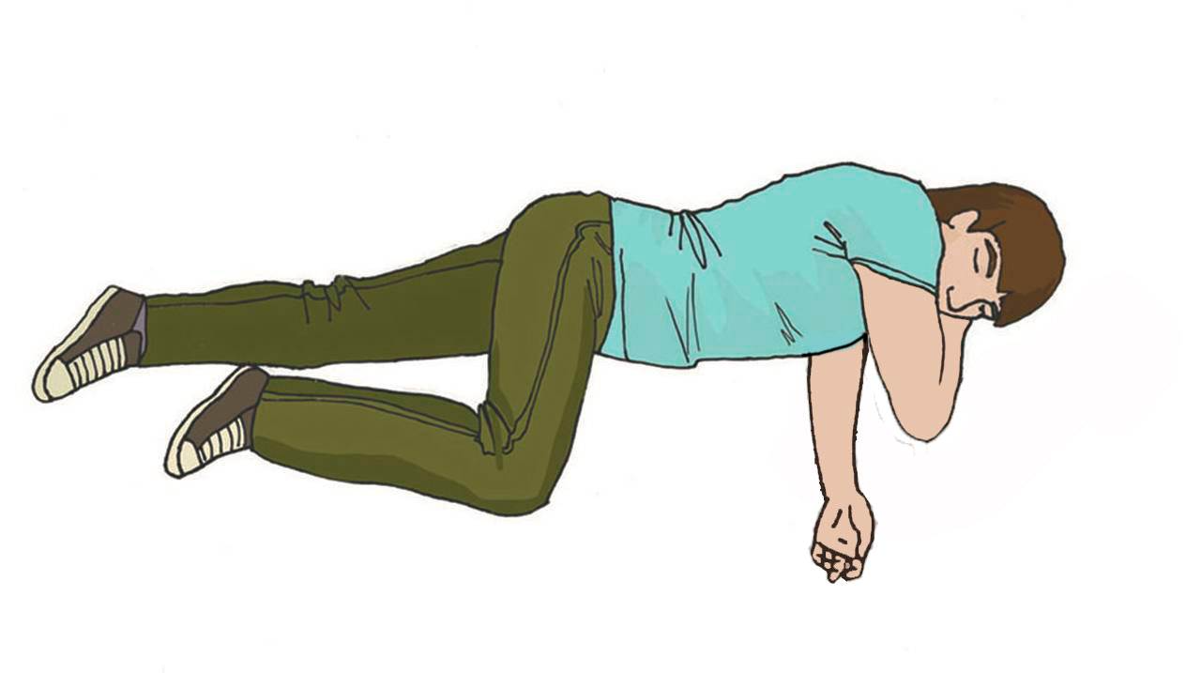
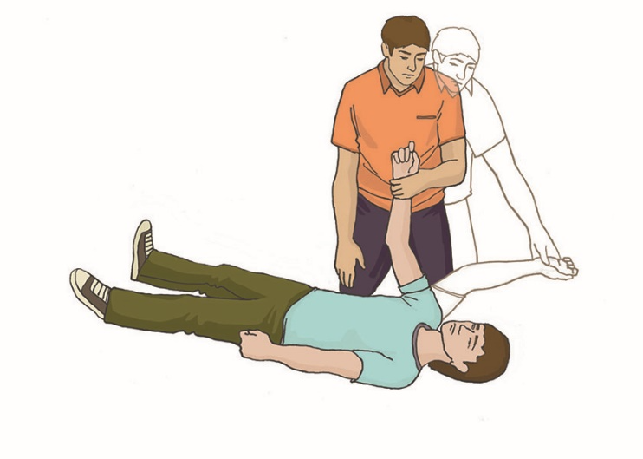
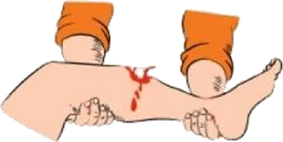
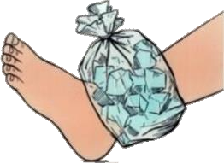
РЕКОМЕНДАЦИИ ДЛЯ ЭФФЕКТИВНОГО ОБУЧЕНИЯ
УСТОЙЧИВОЕ БОКОВОЕ ПОЛОЖЕНИЕ
Важно заострить внимание:
Нужно при наличии дыхания и отсутствии сознания;
Снять очки и убрать острые предметы до поворота;
Аккуратная техника: разогнуть пальцы, брать колено снаружи, не отрывать ногу от пола;
После поворота — слегка запрокинуть голову и контролировать дыхание;
Если боковое невозможно из-за травмы — удерживать запрокинутую голову с подъёмом подбородка.
Возможные ошибки слушателей:
Класть без сознания «на спину и ждать» при сохранённом дыхании;
Грубо переворачивать, не убрав очки и острые предметы;
Забыть повторно оценивать дыхание после укладки.
Notes:
Если у пострадавшего нет сознания, но дыхание есть, задача меняется: нужно поддерживать проходимость дыхательных путей.
Самый надёжный способ — устойчивое боковое положение.
Перед поворотом снимите очки и уберите острые предметы из карманов и с пояса.
Технику отрабатывайте медленно и аккуратно: разогнуть пальцы ладони, на которой будет лежать человек; брать колено только с наружной стороны; не отрывать ногу от пола; выполнять поворот и подтягивание колена единым движением.
После поворота слегка запрокидывают голову и дальше регулярно контролируют дыхание.
Если из-за травмы боковое положение невозможно, поддерживают проходимость дыхательных путей запрокидыванием головы с подъёмом подбородка.
Ошибки слушателей — оставлять человека без сознания на спине при сохранённом дыхании, переворачивать грубо и забывать снова проверять дыхание.

Slide 10
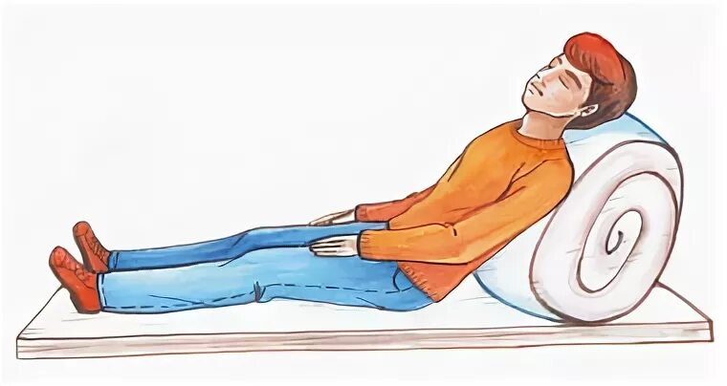
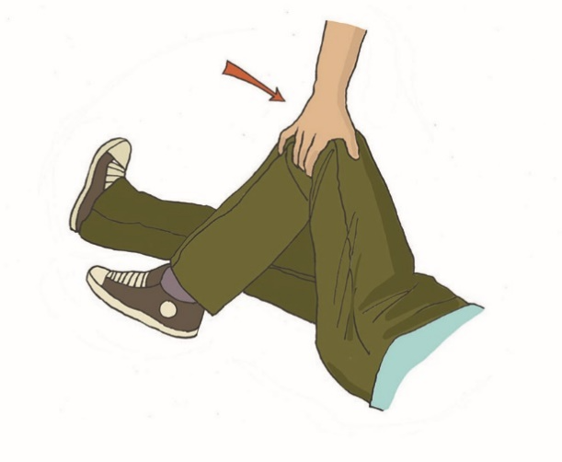
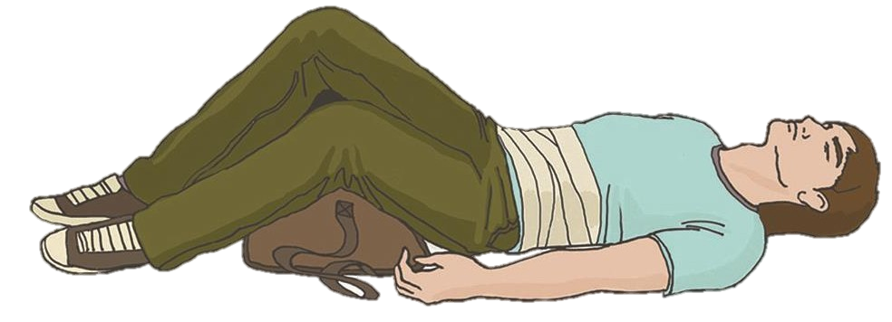
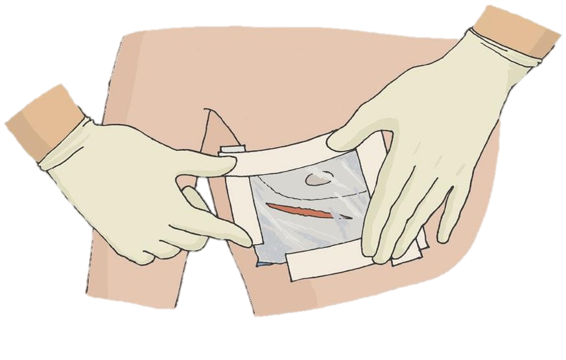
РЕКОМЕНДАЦИИ ДЛЯ ЭФФЕКТИВНОГО ОБУЧЕНИЯ
ИНОРОДНОЕ ТЕЛО В ДЫХАТЕЛЬНЫХ ПУТЯХ
Важно заострить внимание:
Отличать частичное нарушение (может говорить/кашлять) от полного;
При частичном — предложить кашлять, не мешать эффективному кашлю;
При полном: 5 ударов между лопатками → 5 надавливаний на живот;
Чередовать циклы, пока предмет не выйдет или не потеряет сознание;
При потере сознания — сразу СЛР, следить за появлением предмета во рту.
Возможные ошибки слушателей:
Бить по спине при эффективном кашле «на всякий случай»;
Делать давление на живот без наклона вперёд;
Тратить время на разговоры вместо чередования ударов и надавливаний.
Notes:
Инородное тело в дыхательных путях требует быстрого различия двух ситуаций.
При частичном нарушении человек может отвечать и кашлять — тогда предложите ему кашлять и не мешайте эффективному кашлю.
При полном нарушении он не говорит, почти или совсем не дышит, может хвататься за горло.
Тогда встают сбоку и чуть сзади, наклоняют пострадавшего вперёд и наносят пять резких ударов между лопатками, проверяя эффект после каждого.
Если не помогло — пять надавливаний на верхнюю часть живота внутрь и кверху, снова с наклоном вперёд.
Циклы чередуют, пока инородное тело не выйдет или человек не потеряет сознание.
При потере сознания сразу начинают СЛР и следят, не появился ли предмет во рту, чтобы вовремя его удалить.
Ошибки слушателей — бить по спине при ещё эффективном кашле, давить на живот без наклона вперёд и терять темп на лишних обсуждениях.

Slide 11
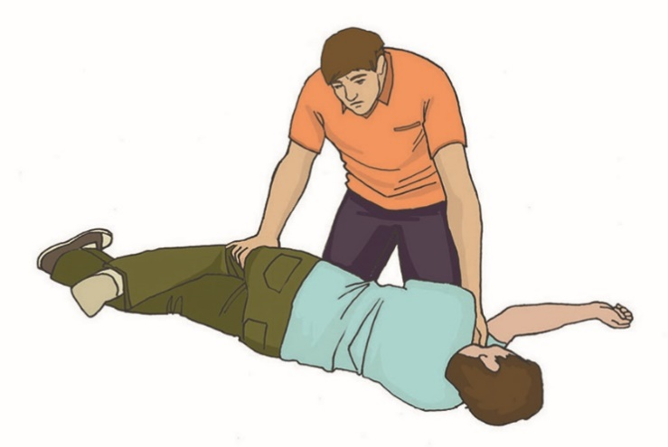
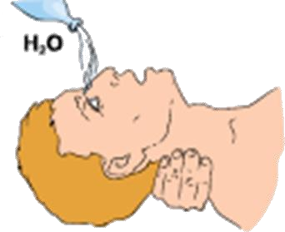
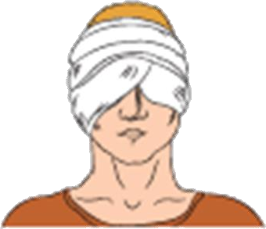
РЕКОМЕНДАЦИИ ДЛЯ ЭФФЕКТИВНОГО ОБУЧЕНИЯ
ОСОБЕННОСТИ: БЕРЕМЕННЫЕ, ТУЧНЫЕ, ДЕТИ
Важно заострить внимание:
У беременных и тучных после ударов по спине — надавливания на нижнюю часть груди, не на живот;
У детей до 1 года — удары по спине и надавливания двумя пальцами в центр груди;
Дозировать усилие по возрасту; детям старше года — адаптированные удары/надавливания;
Нельзя держать ребёнка вниз головой за ноги и трясти;
При потере сознания у ребёнка — переход к СЛР.
Возможные ошибки слушателей:
Давить на живот беременной или выраженно тучному пострадавшему;
Трясти младенца вниз головой «чтобы вытрясти» предмет;
Применять взрослые усилия без дозирования ребёнку.
Notes:
Отдельный блок, который часто «схлопывают», — особенности у беременных, тучных и детей.
Если дыхательные пути полностью перекрыты у беременной или тучного человека, начинают так же с пяти ударов между лопатками.
Но вместо давления на живот делают надавливания предплечьями на нижнюю часть груди.
У ребёнка до года помогают иначе: удары по спине в положении головой вниз на предплечье и надавливания двумя пальцами в центр груди, с дозированием усилия.
Детям старше года удары и надавливания адаптируют по возрасту.
Категорически нельзя держать ребёнка вниз головой за ноги и трясти: это травмоопасно для позвоночника.
Если сознание потеряно — переходят к сердечно-лёгочной реанимации.
Ошибки слушателей здесь особенно опасны: давление на живот беременной, «вытряхивание» младенца и взрослые усилия на детском теле.

Slide 12
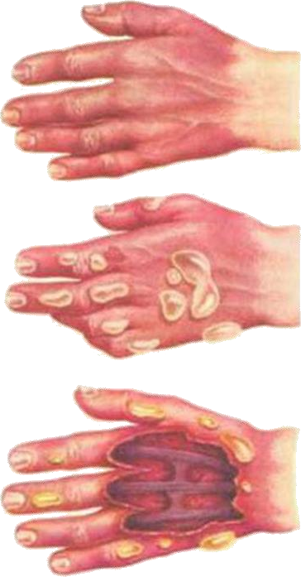
РЕКОМЕНДАЦИИ ДЛЯ ЭФФЕКТИВНОГО ОБУЧЕНИЯ
ИНЫЕ УГРОЖАЮЩИЕ НАРУШЕНИЯ ДЫХАНИЯ
Важно заострить внимание:
Одышка, бледность/синюшность, плохое самочувствие — сигнал к действию;
Помочь принять свои препараты, назначенные врачом ранее;
Придать оптимальное положение тела и вызвать СМП;
Контролировать состояние и давать психологическую поддержку до передачи бригаде;
Не подменять лечение «чужими» лекарствами и самодеятельностью.
Возможные ошибки слушателей:
Давать чужие или «случайные» препараты;
Оставлять человека без вызова скорой при нарастающей одышке;
Прекращать наблюдение после первого улучшения самочувствия.
Notes:
Наконец, иные угрожающие нарушения дыхания — например, при острых или хронических заболеваниях.
Обычно это одышка, бледность или синюшность кожи, особенно лица, и общее плохое самочувствие.
Здесь алгоритм спокойный и практичный: помочь человеку принять препараты, которые ему уже назначил врач; придать удобное, оптимальное положение тела; вызвать скорую; контролировать состояние и поддерживать психологически до передачи бригаде.
Важно не уходить в самодеятельное «лечение» и не давать чужие лекарства.
Ошибки слушателей — предлагать случайные препараты, не вызывать скорую при нарастающей одышке и прекращать наблюдение после первого улучшения.

Slide 13
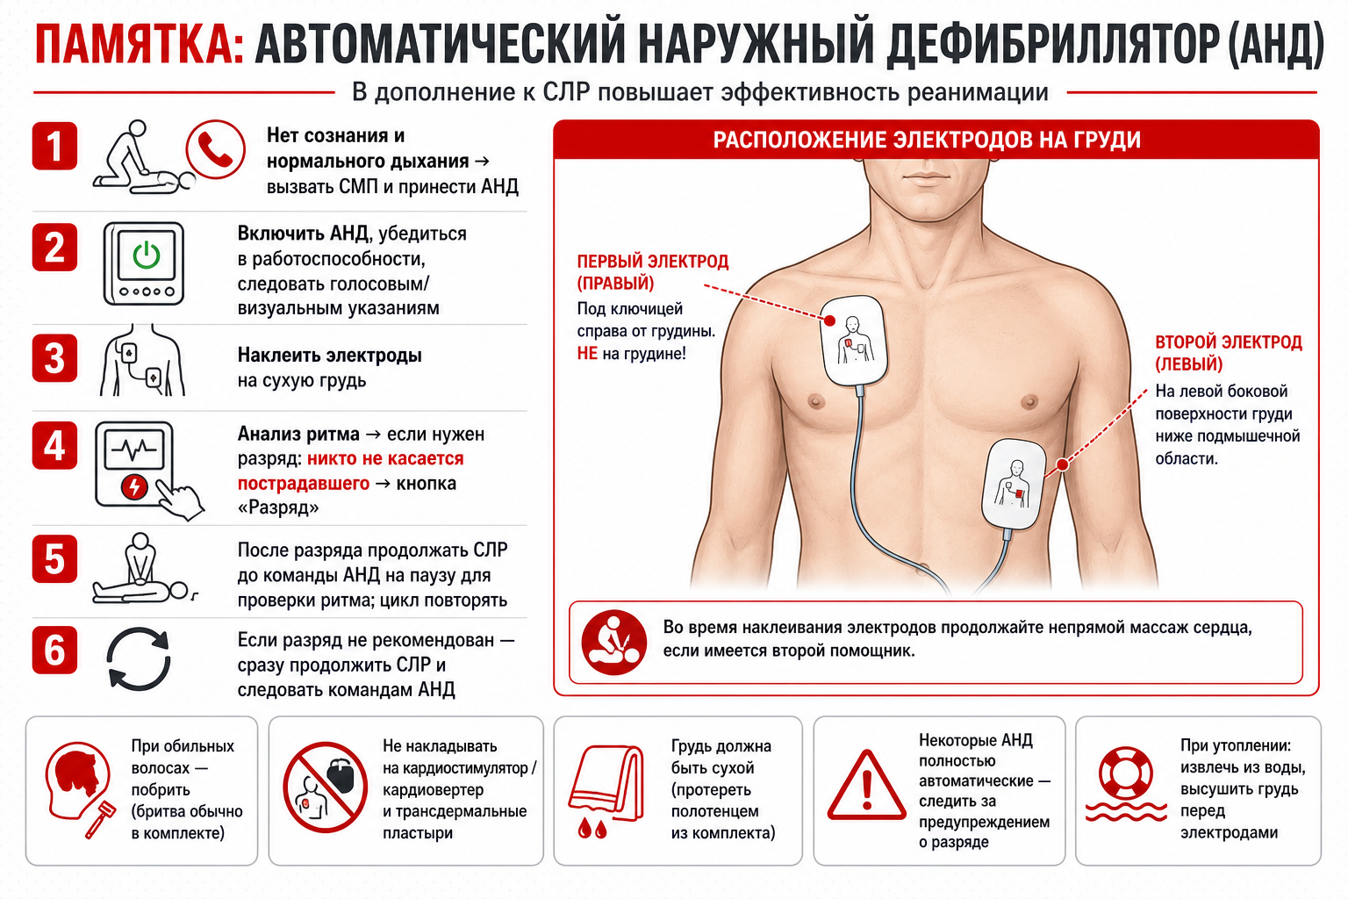
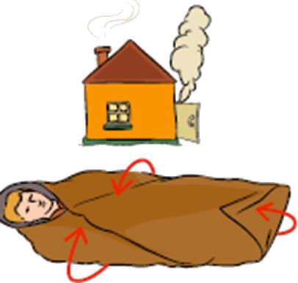
РЕКОМЕНДАЦИИ ДЛЯ ЭФФЕКТИВНОГО ОБУЧЕНИЯ
ТИПИЧНЫЕ ОШИБКИ ПРИ ОБУЧЕНИИ ТЕМЕ
Важно заострить внимание:
Сначала отработать проверку сознания/дыхания, затем СЛР и боковое положение;
Контролировать частоту: ориентир 30 надавливаний за 15–18 секунд;
При СЛР вдвоём: ведущий считает, смена ~каждые 2 мин, руки не отрывать на вдохах;
Боковое положение отрабатывать аккуратно в парах на слушателях;
Инородное тело и особенности у детей — обязательный практический блок.
Возможные ошибки при обучении:
Давать только лекцию без манекена и обратной связи по технике;
Не отрабатывать смену реаниматоров и команды при работе вдвоём;
Пропустить различие частичной и полной закупорки дыхательных путей;
Не давать позитивную, но точную обратную связь каждому слушателю.
Notes:
В финале — методические акценты для вас как для преподавателей.
Сначала уверенно отработайте проверку сознания и дыхания, затем технику СЛР и устойчивое боковое положение.
Частоту надавливаний удобно сверять по времени: примерно тридцать надавливаний за пятнадцать–восемнадцать секунд дают нужный диапазон.
Если отрабатываете реанимацию вдвоём, один давит, второй делает вдохи в соотношении тридцать к двум, смена около каждых двух минут; при вдохах руки с груди не отрывают, а ведущий громко считает и командует.
Боковое положение слушатели отрабатывают аккуратно в парах друг на друге.
Блок про инородное тело и особенности у детей должен быть не «на словах», а на практике.
Ошибки в обучении: голая лекция без манекена, отсутствие отработки смены и команд, пропуск различия частичной и полной закупорки и обратная связь без конкретики.
Помните: обратную связь лучше давать в позитивном ключе, но по делу.

Slide 14
БЛАГОДАРИМ ЗА ВНИМАНИЕ
Notes:
На этом разбор темы отсутствия сознания, остановки дыхания и кровообращения для преподавателей завершён.
Спасибо за внимание, и удачи вам в проведении практических занятий.

